Slide 1
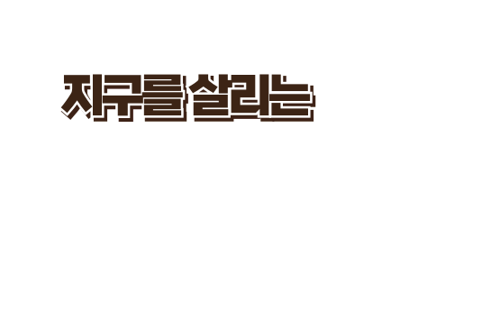
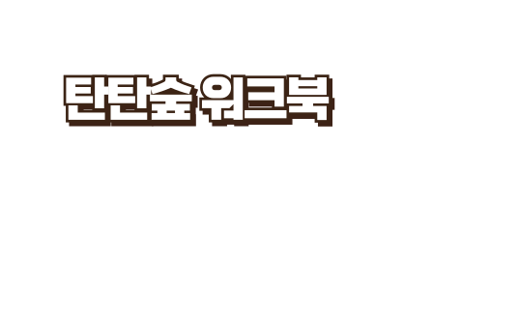
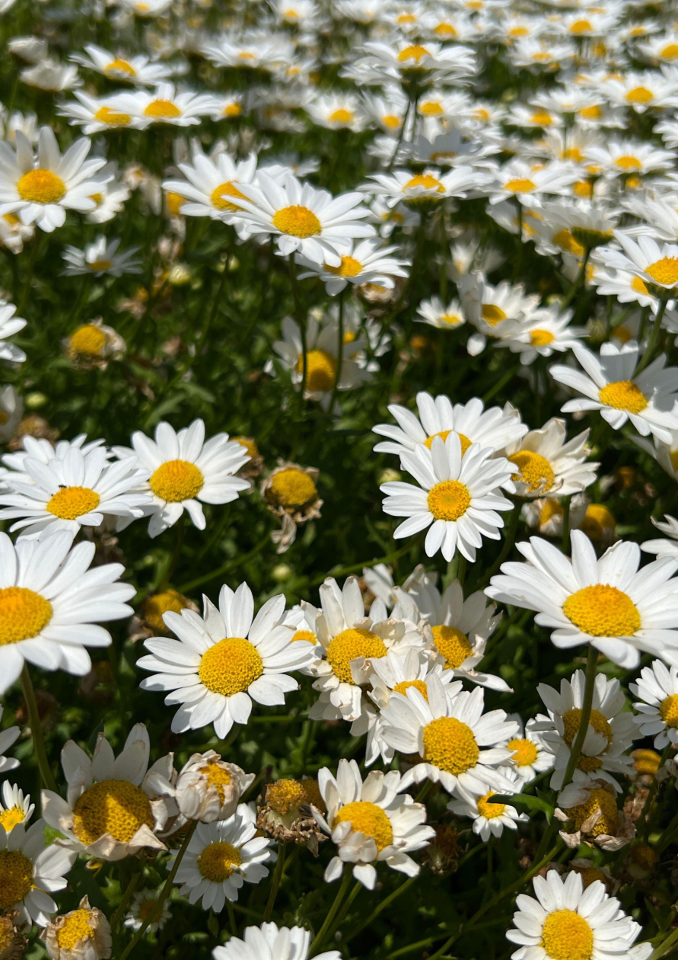





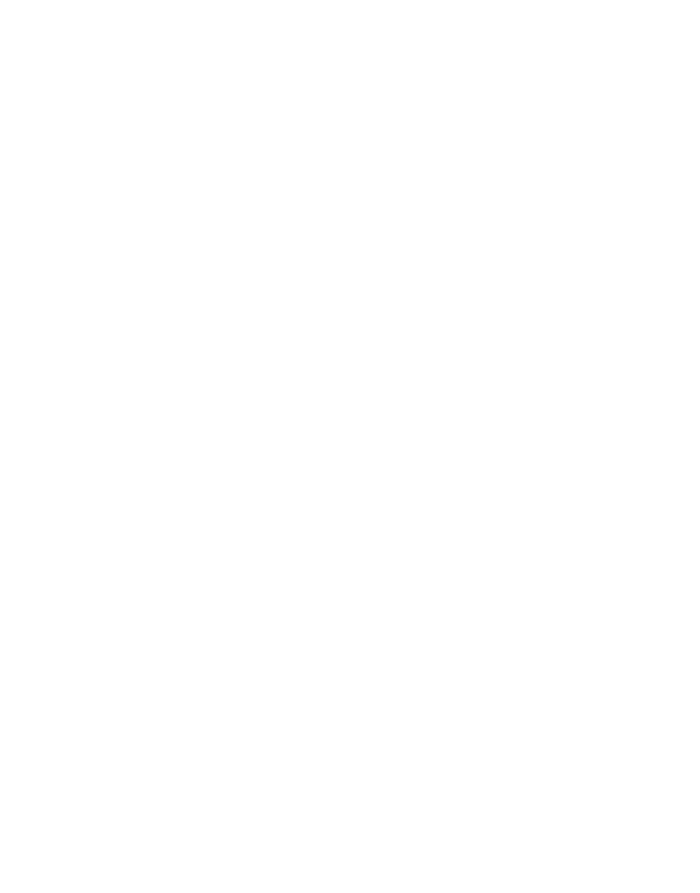
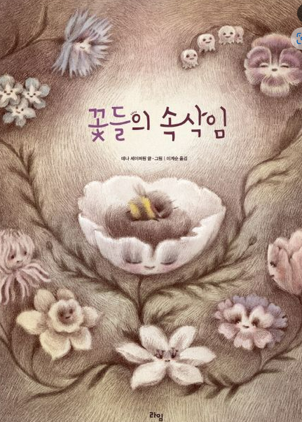
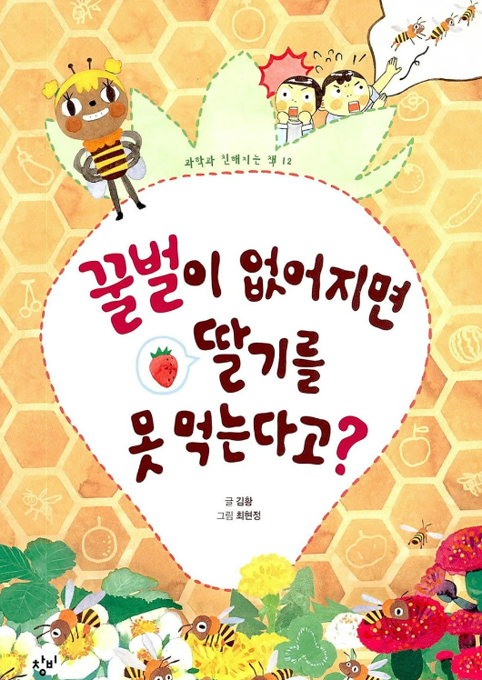

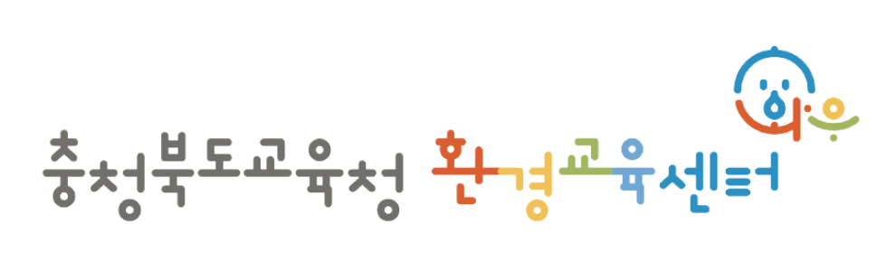
사전, 현장, 사후
지구상에 가장 특별한 곤충, 세상에서 벌이 사라진다면!
꽃과 벌의 이야기를 담은 “꽃들의 속삭임”을 읽고 이야기를 나눠 봅시다..
“꿀벌이 없어지면 딸기를 못 먹는다고”를 읽고 이야기를 나눠 봅시다..
풀밭이 꽃들로 만발한 꽃밭이 되기까지의 여정에 어떤 곤충이 필요할까요?
누가 꿀벌을 사라지게 했을까요?
곰돌이 푸가 가장 좋아하는 음식은 무엇일까요?
꽃과 벌의 관계는 어떤가요?
꿀벌의 둥지는 왜 육각형일까요?
더불어 살아가는 우리의 삶에 서도 말의 가치와 관계의 소중함을 실천하고 있는가요?
꽃가루가 맺어준 우정의 결과는 어떤가요?

Slide 2
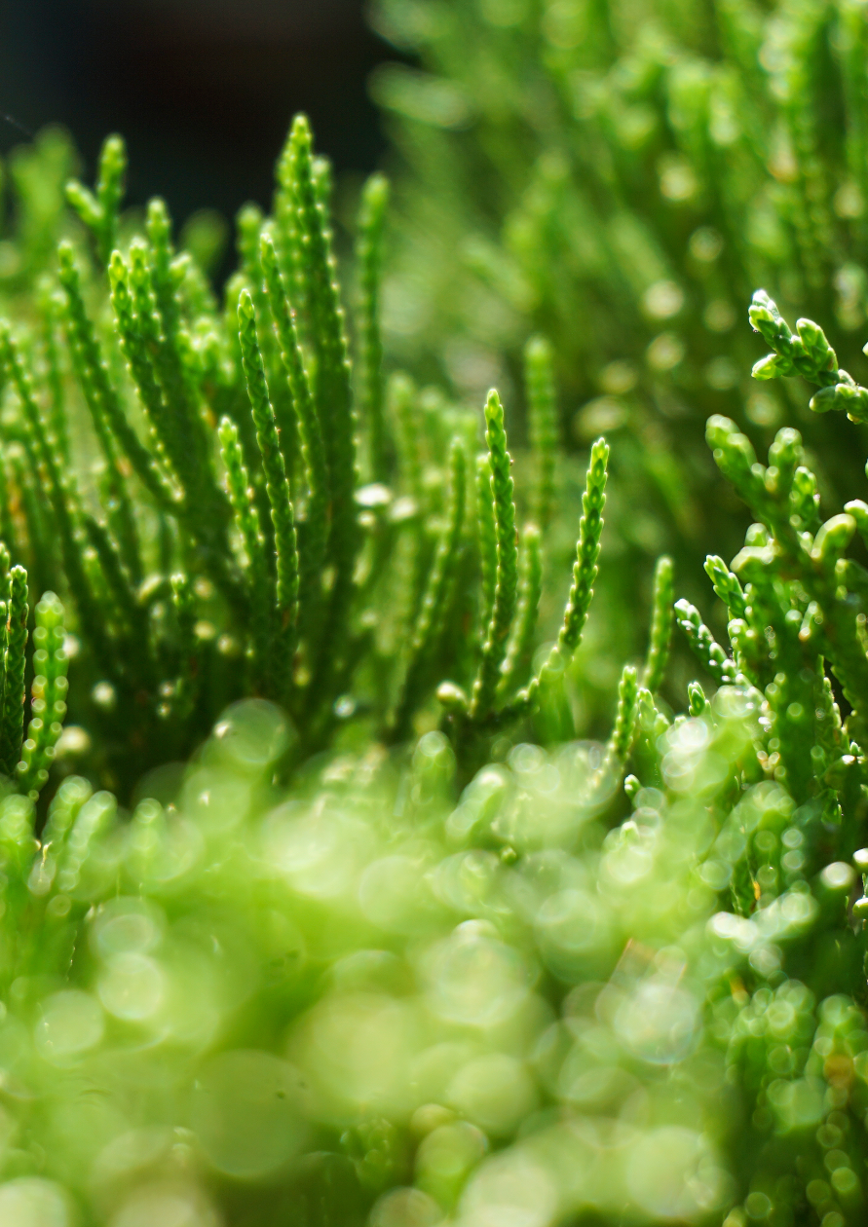
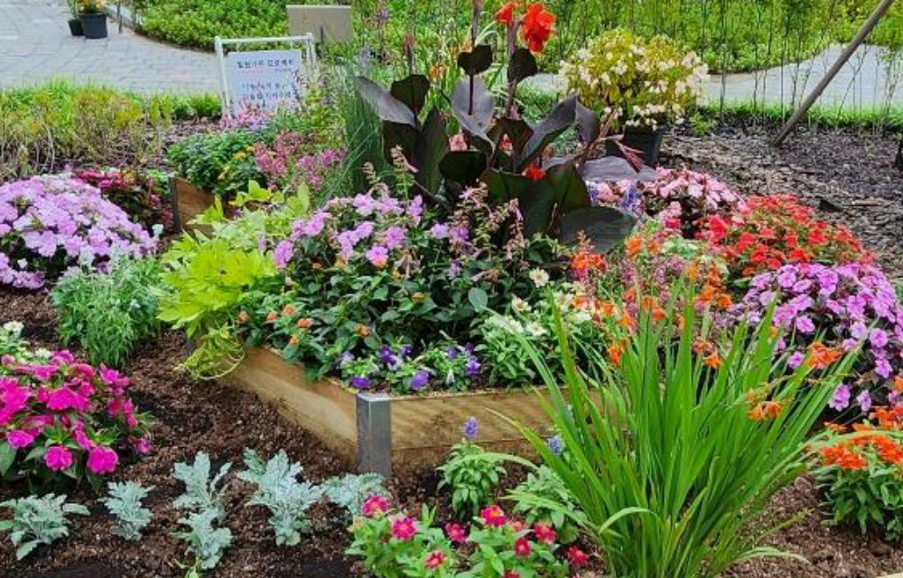
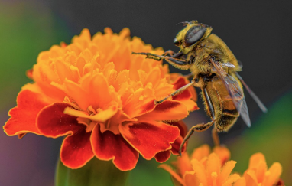
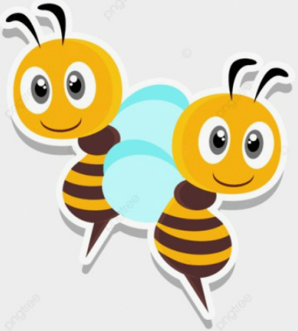
현장
학교 숲에서 본 곤충을 글과 그림(주제망)으로 꾸미기
꿀벌이 만든 우리의 전통문화
느낌
특징
먹이
생존조건
구조
천적
용도
관련 동화책
인간과 자연생태계의 서로 공존하며 살아가는 생명존중 교육에 초점

Slide 3
사후
생태계의 파수꾼, 꿀벌아 돌아와주서 고마워~~
[활동1]
‘꿀벌’ 모자쓰고 꽃에 날아든 한 마리 벌로 변신해보기
[활동2]
1. 앵커되어 우리학교 숲 정원 홍보하기
2. 꿀벌이 되어 다른 동물과 인터뷰 하기
[활동3]
소리, 향기등을 느끼며 숲정원을 걸으며 꽃, 곤충들과
대화해보기
[활동4]
학교 정원에 있는 식물 사진 찍어보고 스케치하고 느낀점
공유하기

